Slide 1
可逆コンパイラの設計および実装
2016SE082 外川 淳平
指導教員 横山 哲郎

Slide 2
目次
１．研究の背景
２．研究の目的
３．RCCの設計
４．RCCの実装
５．まとめ
６．参考文献

Slide 3
１．背景：可逆プログラミング
可逆論理演算
  可逆な論理演算では熱発生の下限が存在しない
可逆計算機（例：可逆チューリングマシン）
  チューリング完全
プログラム逆実行の応用
  投機的実行でのロールバックの代用
  デバッグの効率化
      熱発生
      最小化
逆実行
の応用
Notes:
軽く流す
可逆プログラミングは熱という視点から始まりました。
Landauerは非可逆な論理演算はかならず熱放出が伴う、しかし可逆な論理演算についてはその限りでないということを指摘しました。
そして、可逆計算機が発明されました。例えば可逆チューリングマシンはチューリングマシンと同じ計算能力を持ちます。これは理論上現在のコンピューターを可逆なものに置き換えることが可能なことを示しています
しかし、近年違う視点からの研究が進んでいます。可逆プログラムは一つ前の状態が一意に決まるという特性からプログラムの逆実行を可能とします。この逆実行を応用し投機的実行のロールバック、デバックの効率化に使用可能なことがわかっています。

Slide 4
１ 背景:プログラム逆実行
①
プログラミング言語
計算機またはプログラムが可逆であれば、逆実行は可能である。また、可逆プログラミング言語によって生成されたプログラムは可逆であることが保証されている。
プログラムを生成
逆実行を可能にするには
①～③いずれかが可逆であれば良い
②
＿＿＿＿＿＿＿＿＿＿＿＿＿＿＿プログラム＿＿＿＿＿＿＿＿＿＿＿＿＿＿＿＿＿＿＿＿＿＿＿＿＿＿＿＿＿
③
計算機
計算機で実行
Notes:
可逆なプログラムを生成するプログラミング言語を可逆プログラミング言語といい。JanusuやRなどがあります。この言語によって書かれたプログラムの可逆性は保証されているが、既存の技術を使用できませ。それに対し、プログラムから可逆プログラムを生成するという方法があります。こちらの方法の場合元のプリグラムは非可逆なものでよいため既存の技術を使用できます。

Slide 5
関連研究：可逆コンパイラ
可逆コンパイラを利用した投機的実行を含む並列シミュレーション［3］
  従来の状態保存方式に対して可逆化されたプログラムを利用することでプロセッサ数に対してキャッシュミスやイベント毎秒での効率向上を提示
  +=, -=などの基本的なオペレータ、乱数生成や配列操作演算等の逆計算がメモリ効率の向上を提示
投機的実行を含む並列離散事象シミュレーションでの使用［2］
  C++ Standard Libraryから演算子オーバロード、動的メモリ確保、ユーザ定義型、新しい演算子を示し、非可逆なC++を可逆化
  ROSSシミュレータとの並列実行が可能
Notes:
可逆コンパイラの有用性は参考文献２，３で示されています。
RCCはROSSとの並列シミュレーションが可能であり、
参考文献２では並列離散シミュレーションでの有用性
状態保存方式に対してスループットの向上を指摘

Slide 6
２．目的
効率的な可逆プログラムの生成
単一変換をより効率的に行うことにより、
実行性能の向上、メモリ効率の向上、
変換結果のオーバヘッドの削減
Notes:
本研究の目的は効率的な可逆プログラムを作成することです。可逆プログラムとは可逆性を保持したプログラムである。しかし、本研究で扱う可逆プログラムは丸め処理、オーバーフローなどが原因で元の状態に戻れない場合がある。本研究ではこのことは考慮しないものとする。
効率的の指標としては変換前から後へのオーバーヘッドの大きさを用いる。また実行性能、メモリ効率は元の非可逆プログラムとの比較のために使用する
現段階では今後変わる可能性もある。

Slide 7
アプローチ
１．RCCの設計と実装(Perumalla らの研究[4])
２． RCCの設計と実装
３．１と２の比較を行う
Notes:
既存のオープンソースがない
既存のものを比較対象とするために設計実装する

Slide 8
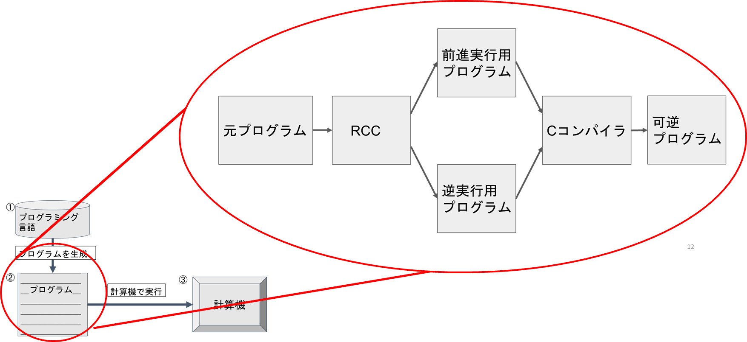
３．RCCの設計： Reverse C Compiler
Reverse C Compiler（RCC）とはC言語で書かれた非可逆を含むプログラムを可逆なプログラムへと変換するものである

Slide 9
３．RCCの設計： Reverse C Compiler
前進実行用
プログラム
元プログラム
RCC
Cコンパイラ
可逆
プログラム
逆実行用
プログラム
Notes:
図の説明

Slide 10
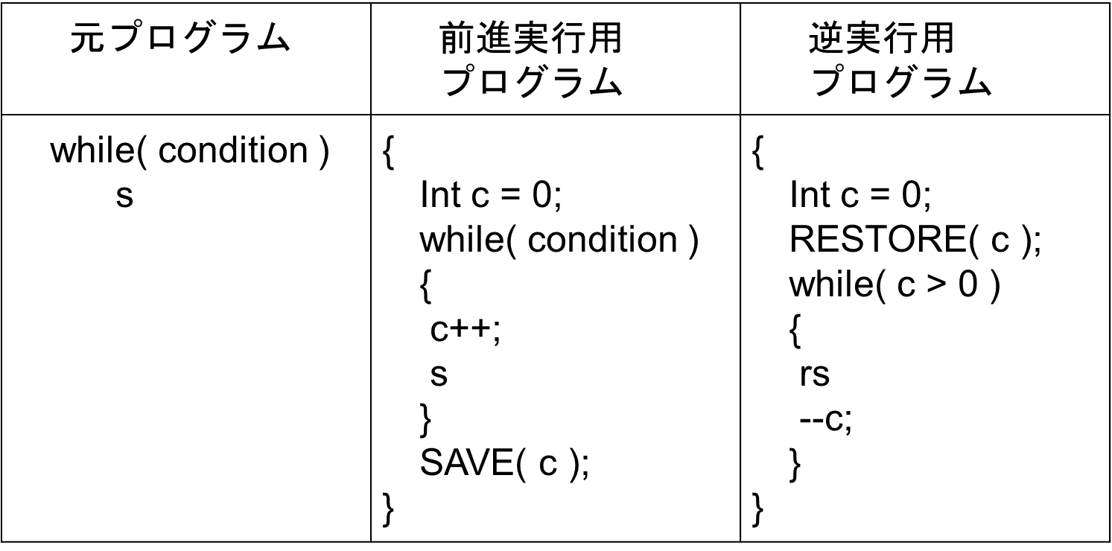
３．RCCの設計：繰り返し文
Notes:
SAVEは非可逆計算において消去される情報を追加で記憶します

Slide 11
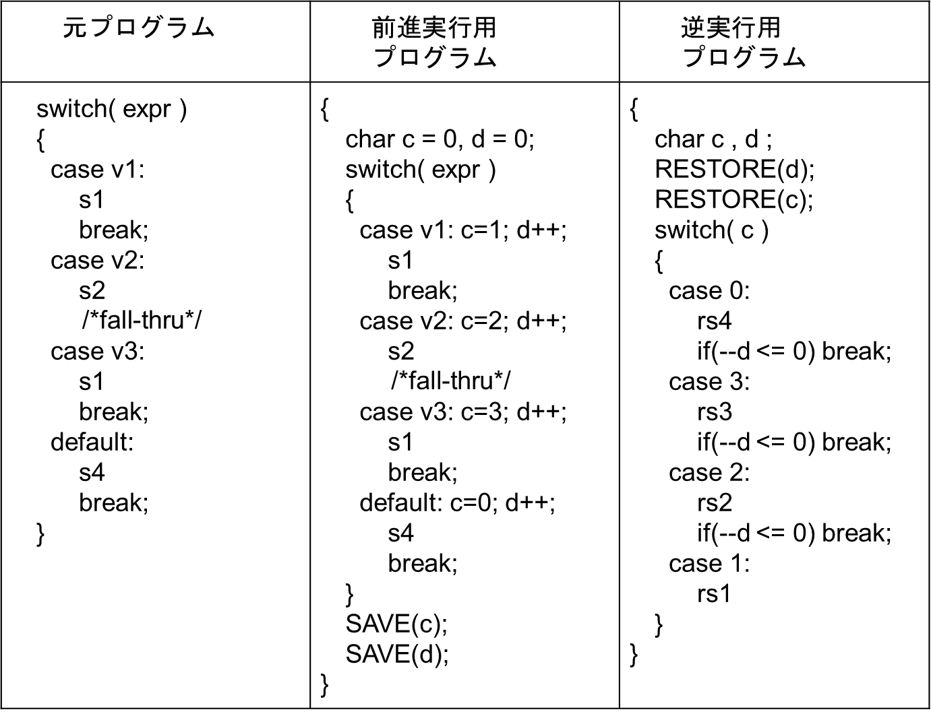
３．RCCの設計：分岐文

Slide 12
４．RCCの実装
ツールはBNFC、言語はHaskellを用いる。
１．Cコンパイラをダウンロード
→既存のものを使用
２．入力と出力が全く同じコンパイラの作成
→無変換のコンパイラの作成
３．非可逆部分を変更するコンパイラの作成
→Translate.hs ,InvTranslate.hsのファイルを作成

Slide 13
４．RCCの実装:SAVEとRESTOREのマクロ
【Translate.hsにSAVEのマクロを追加】
save str = ExprS (SexprTwo (Efunkpar (Evar (Ident "SAVE")) [Evar (Ident str)]))
【InvTranslate.hsにRESTOREのマクロの追加】
restore str = ExprS (SexprTwo (Efunkpar (Evar (Ident "RESTORE")) [Evar (Ident "c")]))

Slide 14
４．RCCの実装:分岐文
【Translate.hs の変更】
SselOne exp stm ->
let stm' = transStm stm in
CompS (ScompFour [Declarators [Type Tchar] [InitDecl (NoPointer (Name
(Ident "c"))) (InitExpr (Epreop Logicalneg (Epreop Logicalneg exp)))]] [SelS (SselOne
(Evar (Ident "c")) stm'),save "c"])
【InvTranslate.hs の変更】
SselOne exp stm ->
let rstm = transStm stm in
CompS (ScompFour [Declarators [Type Tchar][OnlyDecl (NoPointer (Name
(Ident "c")))]][restore "c",SelS (SselOne (Evar (Ident "c")) rstm)])

Slide 15
５．まとめ
可逆プログラムの効率化
→RCCでの単一変換の変更
RCC（Perumalla らの研究［4］）の設計と実装を行う。
→BNFCをつかいHaskellで設計と実装を行う。

Slide 16
５．まとめ：今後の課題
・効率化の方法
→現状が想像程度であるため、具体化が必要。
・RCCの実装
→分岐、繰り返し、代入の代表的な非可逆部分から優先に実装し 比較対象の確保
・RCCの効率的な環境の定義
→投機的実行を含む離散事象シミュレーションを想定しているが より詳しく確認する必要があると考えている

Slide 17
６．参考文献
[1]
Hänninen, I., Lu, H., Blair, P.E., et al.: Reversible and Adiabatic Computing: Energy-Efficiency Maximized, Lecture Notes in Computer Science (including subseries Lecture Notes in Artificial Intelligence and Lecture Notes in Bioinformatics): Preface, pp.341–356 (2014).
Schordan, M., Oppelstrup, T., Jefferson, D., et al.: Generation of Reversible C++ Code for Optimistic Parallel Discrete Event Simulation, New Generation Computing, Vol.36, No.3, pp.257–280 (2018)
Carothers, D.C., Perumalla, S.K., Fujimoto, M.R.: Efficient Optimistic Parallel Simulations Using Reverse Computation, ACM TOMACS, Vol.9, No.3, pp.224–253 (1999)
Perumalla S.K.,: introduction to Reversible Computing, CRC (2013)
[2]
[3]
[4]

Slide 18
前提条件の定義
・投機的実行を含む並列離散事象シミュレーション
元プログラムより効率でないとその効率化には意味がない。よってこの前提が必要となる。
・特定条件で正当性がないのを認める。
丸め処理、オーバーフロー、アンダーフローなどにより、正当 性が損なわれる場合がある。

Slide 19
５．まとめ：今後の課題
・効率化の方法
→現状が想像程度であるため、具体化が必要。
・追加情報記憶用の変数の再利用
（現状、以前に使われてないある変数を毎回定義）
・RCC（［４］）は追加情報をその分だけの変数を用意して
記憶するという、単純な仕組みが主であるため、変換規則
に工夫を持ち込むことは可能と考える。

Slide 20
４．期待される効果
単一変換をより効率的に行うことにより、実行性能の向上、メモリ効率の向上、変換結果のオーバヘッドの削減
可逆コンパイラをGitHubで公開することで非可逆コードの可逆変換を誰でも簡単に利用可能

Slide 21
元プログラム | 可逆プログラム | 逆プログラム
if(test) s1 else s2 | { char c = !!test; if(c) s1 else s2 SAVE(c); } | { char c ; RESTORE(c); if(c) rs1 else rs2 }

Slide 22
３．アプローチ
テストケースコードを作成し、コンパイラを通して可逆変換ができているか、変換前後のふるまいが同様か確認
アーキテクチャの提示
If, jump, while 表
構文の変換規則のカバレッジを提示

Slide 23
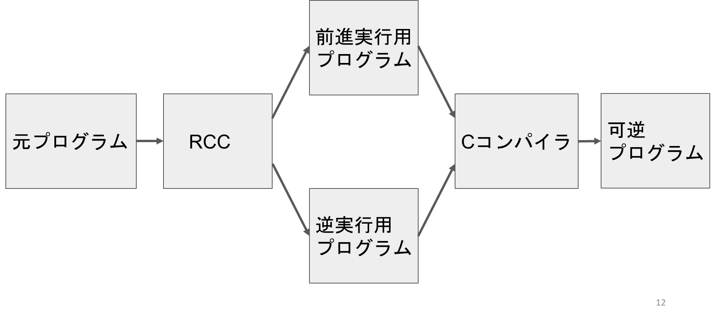
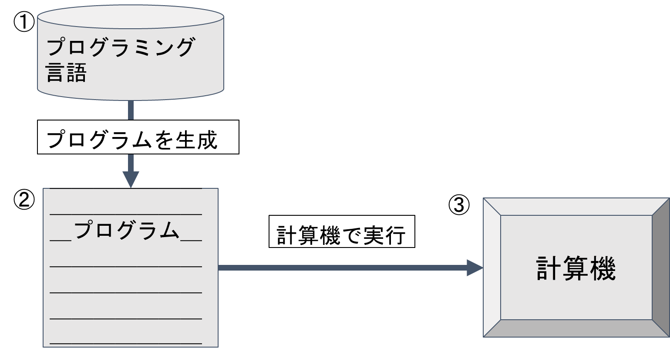
３．RCCの設計

Slide 24
①
プログラミング言語
プログラムを生成
②
＿＿＿＿＿＿＿＿＿＿＿＿＿＿＿プログラム＿＿＿＿＿＿＿＿＿＿＿＿＿＿＿＿＿＿＿＿＿＿＿＿＿＿＿＿＿
③
計算機
計算機で実行

